Slide 1
SEARCH ALGORITHMS

Slide 2

Müxtəlif növ verilənlər strukturlarının (data structures) üzərində bir məlumatın axtarılması sırasında istifadə edilən alqoritmlərin ümumi adıdır.

Slide 3
ARDICIL AXTARIŞ
Bu məlumatların strukturumuzda müəyyən bir ardıcıllıqla tutulmadığı bir axtarış növüdür.
Nümunə olaraq Linear Searching göstərmək olar.
ARALIQ AXTARIŞI
Məlumatlar strukturu müəyyən bir ardıcıllıqla verildikdə tətbiq olunan alqoritmlər üçün İnterval Axtarışdan istifadə olunur. Fibonacci Search, Jump Search kimi alqoritmləri misal göstərmək olar.

Slide 4
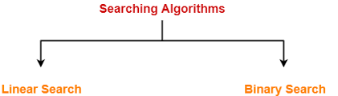

Slide 5
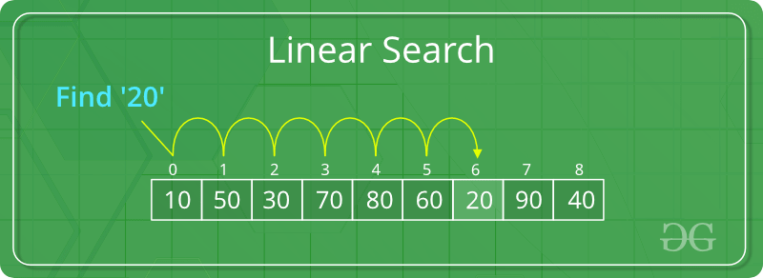
LİNEAR SEARCH ALGORİTHM
Massivdəki məxsusi elementi tapmaq üçün massivdəki hər bir elementi ardıcıl şəkildə yoxlayır və bu elementi tapana qədər davam edir.
Xətti axtarış ən sadə axtarış alqoritmidir.
XÜSUSİYYƏTLƏRİ
Time complexity-i O(n)-dir, yəni vaxt elementlərin sayından asılı deyil.
Elementlərin çeşidlənməmiş və sıralanmamış kiçik siyahısı üçün istifadə olunur.

Slide 6
İnterpolation
Search
Algorithm
Binary
Search
Algorithm
İnterval
Search
Algorithm
Exponential
Search
Algorithm
Jump
Search
Algorithm
Fibonacci
Search
Algorithm

Slide 7
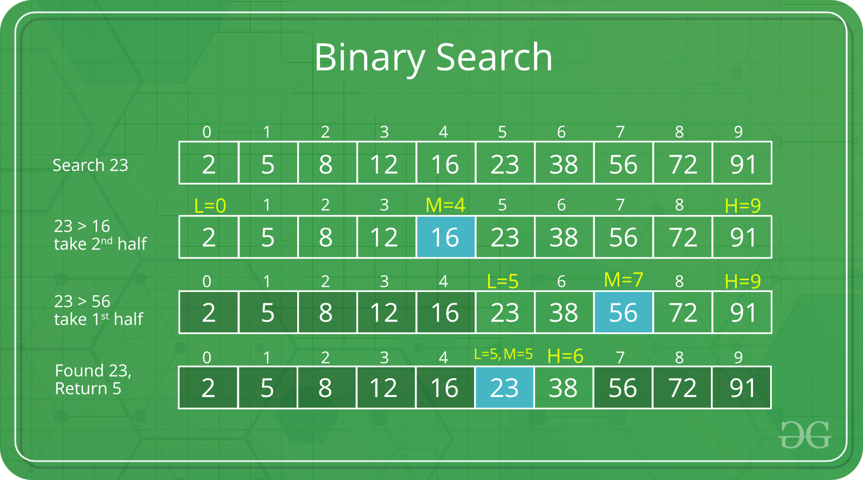
BİNARY SEARCH ALGORİTHM
İkili axtarış alqoritmi ardıcıl sıralanmış bir verilənlər strukturu üçün istifadə edilir.
XÜSUSİYYƏTLƏRİ
Time complexity-i
O(log n)-dir.
Elementlərin sıralanmış siyahısı üçün istifadə olunur.
Hər iterasiyada axtarış axtarış sahəsini yarıya endirərək axtarışı davam etdirir.

Slide 8
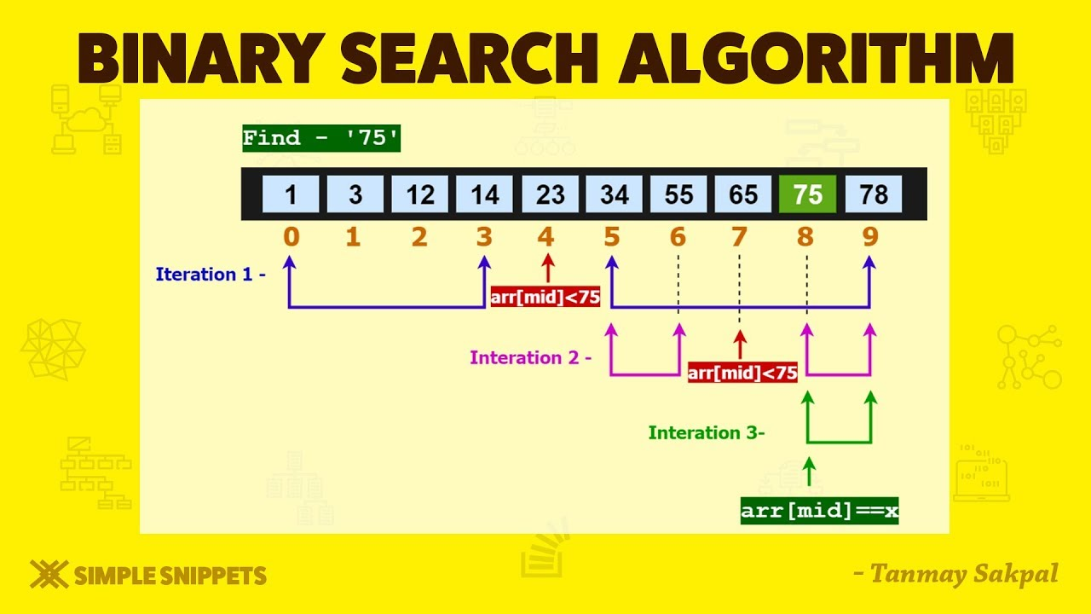

Slide 9
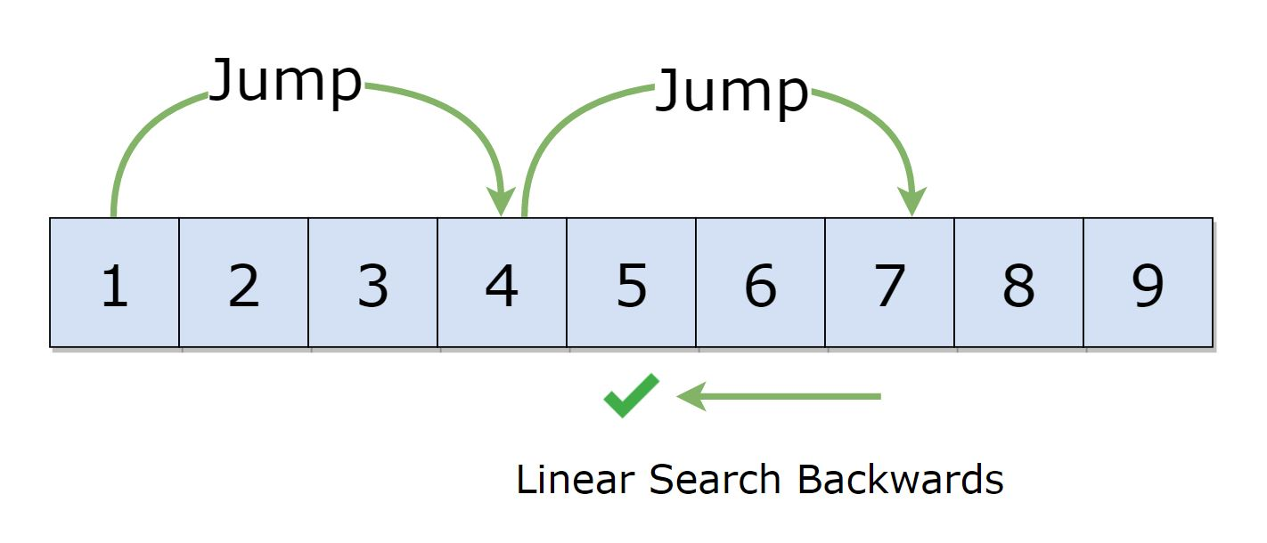
JUMP SEARCH ALGORİTHM
İşləmə mexanizmi sabit addımlarla irəli tullanaraq və ya bütün elementləri axtarmaq əvəzinə bəzi elementləri atlayaraq daha az elementi yoxlamağa əsaslanır.
XÜSUSİYYƏTLƏRİ
Time complexity-i xətti axtarış O(n) və ikili axtarış O(log(n)) arasındadır. Avarage və worst case-də O(n^(½)), best case-də O(1)-dir.
Elementlərin sıralanmış siyahısı üçün istifadə olunur.
Əsas ideyası- xətti axtarış alqoritmi ilə müqayisədə daha az sayda element axtarmaqdır.

Slide 10
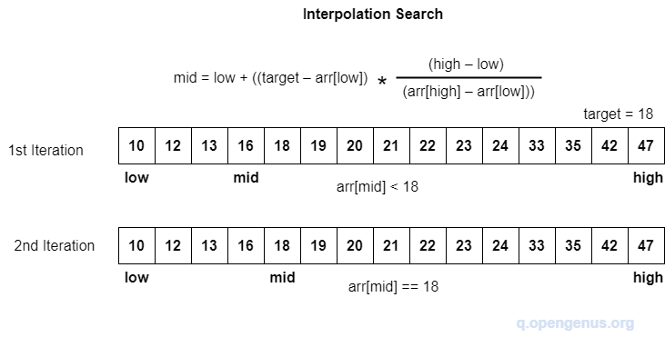
İNTERPOLATİON SEARCH ALGORİTHM
İnterpolyasiya axtarışı sıralanmış massivdəki dəyərlərin bərabər paylandığı nümunələr üçün ikili axtarış üzərində təkmilləşdirilməlidir.
XÜSUSİYYƏTLƏRİ
Time complexity best
case-də O(1), worst case-də O(n), avarage case-də O(log logn)-dir.
Elementlərin sıralanmış siyahısı üçün istifadə olunur.

Slide 11
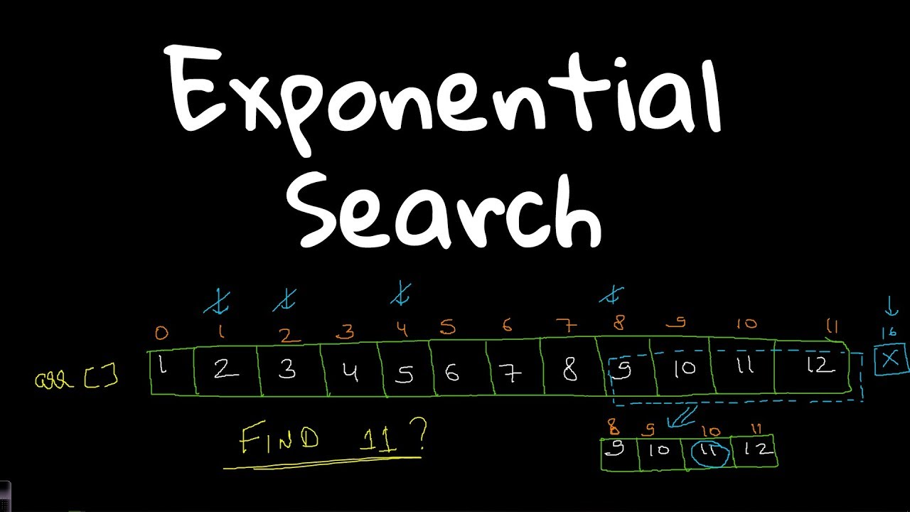
EXPONENTİAL SEARCH ALGORİTHM
Exponential axtarış həm də ikiqat axtarış kimi tanınır. Bu mexanizm axtarış düyməsinin tapıla biləcəyi sahəni tapmaq üçün istifadə olunur.
XÜSUSİYYƏTLƏRİ
Time complexity-i
O(log n)-dir.
Elementlərin sıralanmış siyahısı üçün istifadə olunur.
Massivin ölçüsünün sonsuz olduğu qeyri-məhdud axtarışlar üçün əlverişlidir.

Slide 12
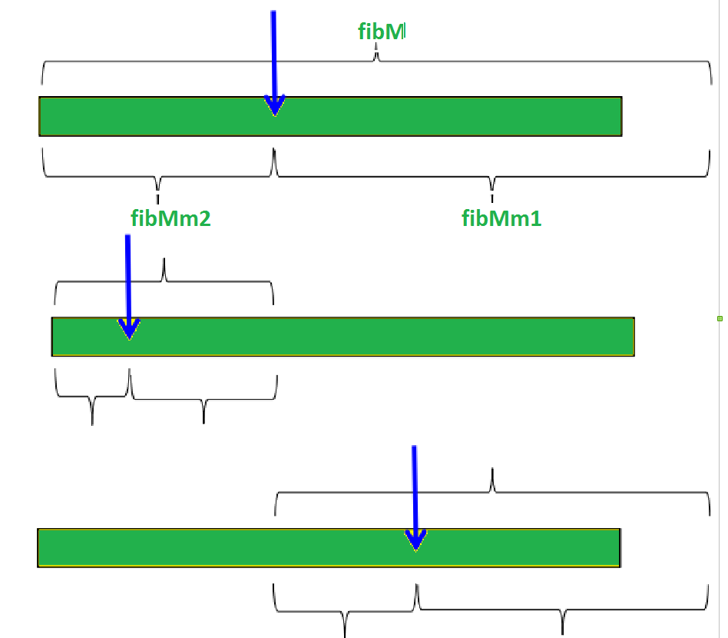
FİBONACCİ
SEARCH ALGORİTHM
Fibonacci axtarışı çeşidlənmiş ardıcıllıqla elementi axtarmaq üçün Fibonacci nömrələrindən istifadə edən müqayisəyə əsaslanan bir alqoritmdir.
XÜSUSİYYƏTLƏRİ
Time complexity-i
O(log n)-dir.
Elementlərin sıralanmış siyahısı üçün istifadə olunur.
Böl və fəth et texnikasına əsaslanır.

Slide 13
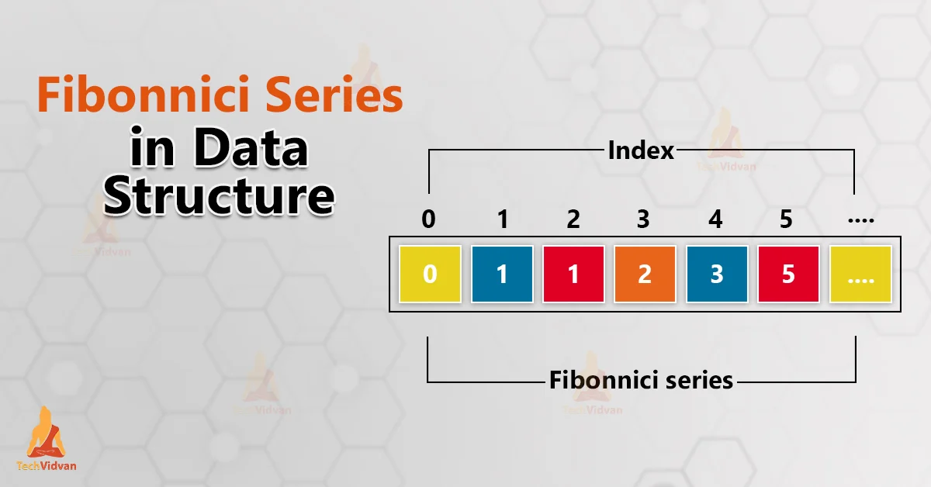

Slide 14


